Slide 1
PANEL: NUEVO MODELO DE APERTURA JUDICIAL Y LOS ALCANCES DE LA PLATAFORMA NACIONAL DE TRANSPARENCIA
JUEVES 27 DE OCTUBRE DE 2016
JULIO TÉLLEZ VALDÉS
INSTITUTO DE INVESTIGACIONES JURÍDICAS UNAM

Slide 2
NO BASTA TENER UNA
BUENA LEY SINO
QUERER Y SABER
APLICARLA…

Slide 3
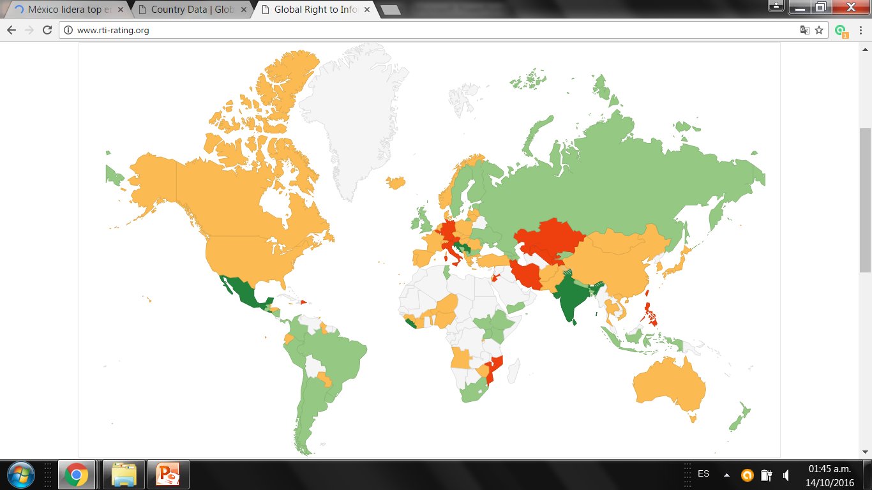

Slide 6
OBJETIVOS DE DESARROLLO
SOSTENIBLE
ONU

Slide 7
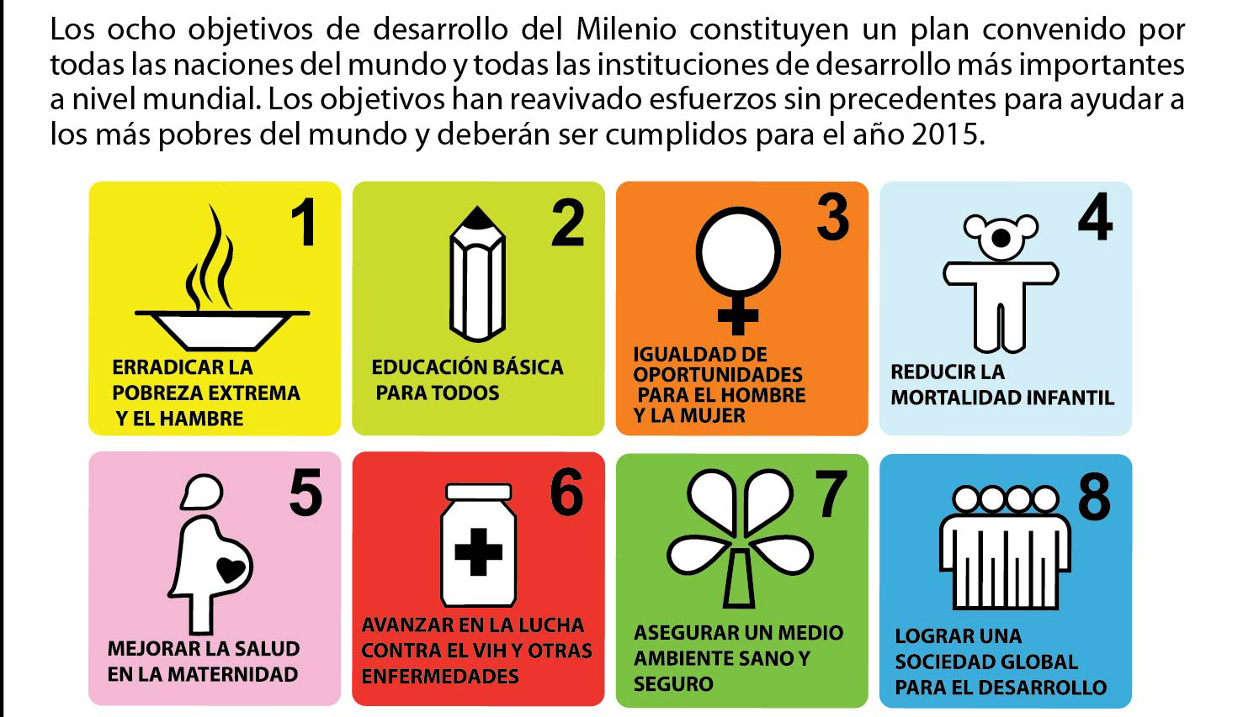

Slide 8
Los 17 Objetivos de Desarrollo Sostenible (ODS) de la Agenda 2030 para el Desarrollo Sostenible— aprobada por los dirigentes mundiales en septiembre de 2015 en una cumbre histórica de las Naciones Unidas — entraron en vigor oficialmente el 1 de enero de 2016.

Slide 9
La corrupción, el soborno, el robo y el fraude fiscal cuestan alrededor de 1260 millones de dólares para los países en desarrollo al año; esta cantidad de dinero podría ser utilizada para elevar por encima de los 1,25 dólares diarios a las personas que viven con menos de ese dinero durante un mínimo de seis años
ONU
advierte:
El estado de derecho y el desarrollo tienen una interrelación significativa y se refuerzan mutuamente, por lo que es esencial para el desarrollo sostenible a nivel nacional e internacional

Slide 10
METAS OBJETIVO 16:
Reducir sustancialmente la corrupción y el soborno en todas sus formas
Crear instituciones eficaces, responsables y transparentes a todos los niveles
Garantizar la adopción de decisiones inclusivas, participativas y representativas que respondan a las necesidades a todos los niveles (GOBIERNO ABIERTO)
Garantizar el acceso público a la información y proteger las libertades fundamentales, de conformidad con las leyes nacionales y los acuerdos internacionales
Promover y aplicar leyes y políticas no discriminatorias en favor del desarrollo sostenible

Slide 11
FORUM MUNDIAL DE DATOS DE LA ONU
ENERO 2017
CIUDAD DEL CABO
SUDAFRICA

Slide 13
IMPORTANCIA DEL GOBIERNO ABIERTO

Slide 14
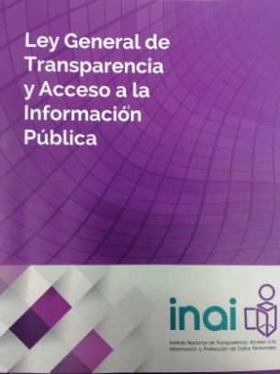
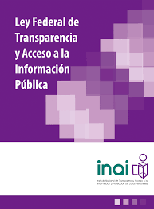
“Cuando alguien asume un cargo público debe considerarse a sí mismo como propiedad pública” (Thomas Jefferson)
Reforma artículo 6° constitucional (2014)
Ley General de Transparencia y Acceso a la Información Pública
Sistema Nacional
de Transparencia
Plataforma Nacional
de Transparencia

Slide 15
Open Data/Datos Abiertos
Posibilitan al ciudadano para acceder a los datos del gobierno.
Accesibles
Integrales
Datos
Abiertos del
Gobierno
Gratuitos
Abierto
Gobierno
Datos
No discriminatorios
Oportunos
Permanentes
Datos
Abiertos
Gob.
Abierto
Primarios
Legibles por máquinas
Datos
Gob.
Formatos Abiertos
Art. 3. IV LGTAIP

Slide 16
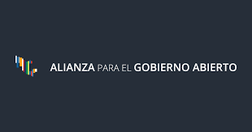
Las TIC se han convertido en una herramienta para la transparencia y la eficiencia gubernamental
Gobierno abierto
TIC
La tecnología actúa como un facilitador e la publicación de conocimiento disponible del gobierno.

Slide 17
Big Data y Open Data para el desarrollo
7 Grupos de trabajo, uno de ellos denominado:
Big Data para los ODS, finalidad:
Proveer ejemplos concretos del uso de Big Data para monitorear los indicadores relacionados con los ODS
Mejorar la transparencia, eficiencia y eficacia de la Administración Pública y garantizar los DDHH de los ciudadanos

Slide 18
NO BASTA QUERER
USAR LAS TIC
SINO SABER
UTILIZARLAS
EFICAZMENTE

Slide 19
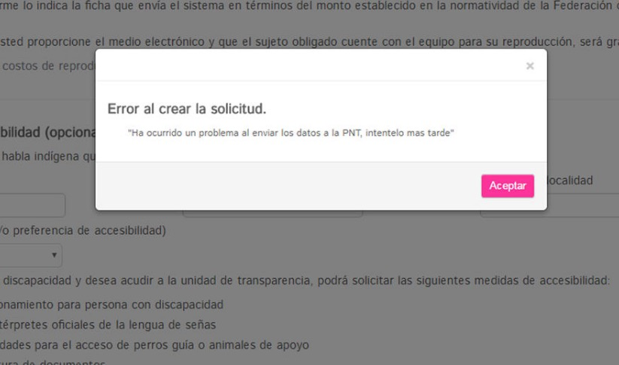

Slide 20
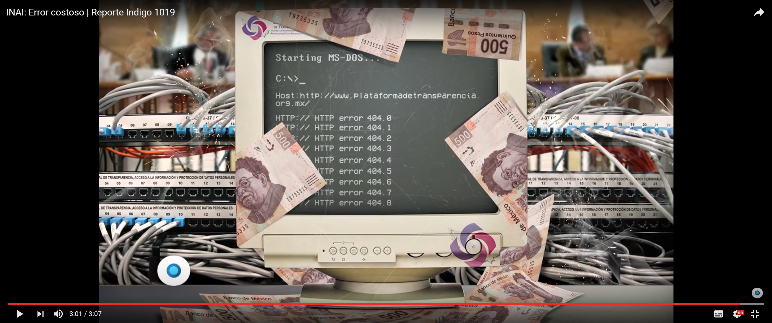

Slide 23
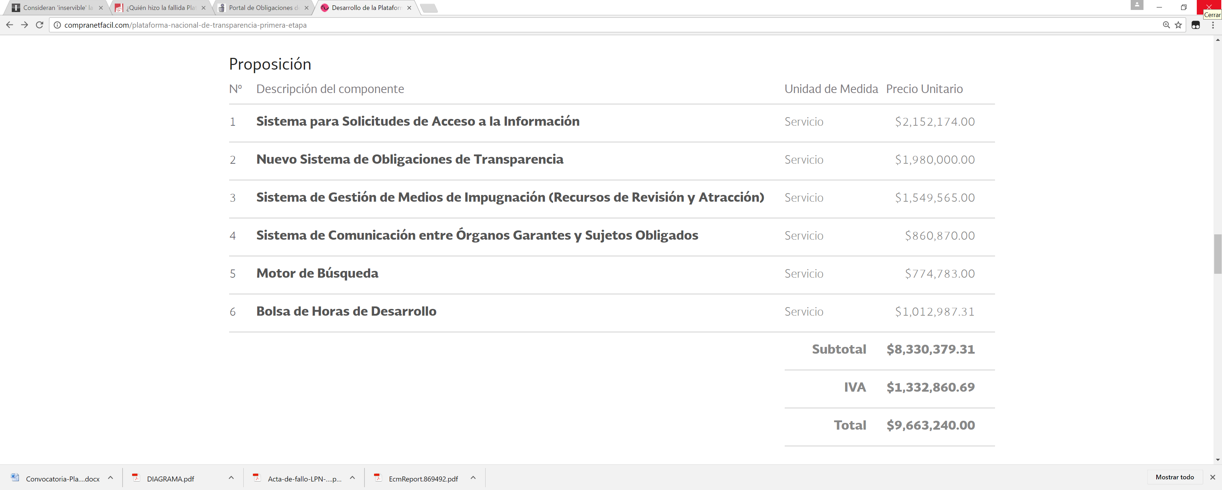

Slide 27
4 INCIDENCIAS GENERALES
SISAI
18 INCIDENCIAS
SIGEMI
6
INCIDENCIAS
SIPOT
16
INCIDENCIAS
SICOM
13
INCIDENCIAS
TOTAL:
57 INCIDENCIAS

Slide 28
APERTURA JUDICIAL
Y USO DE TIC

Slide 29
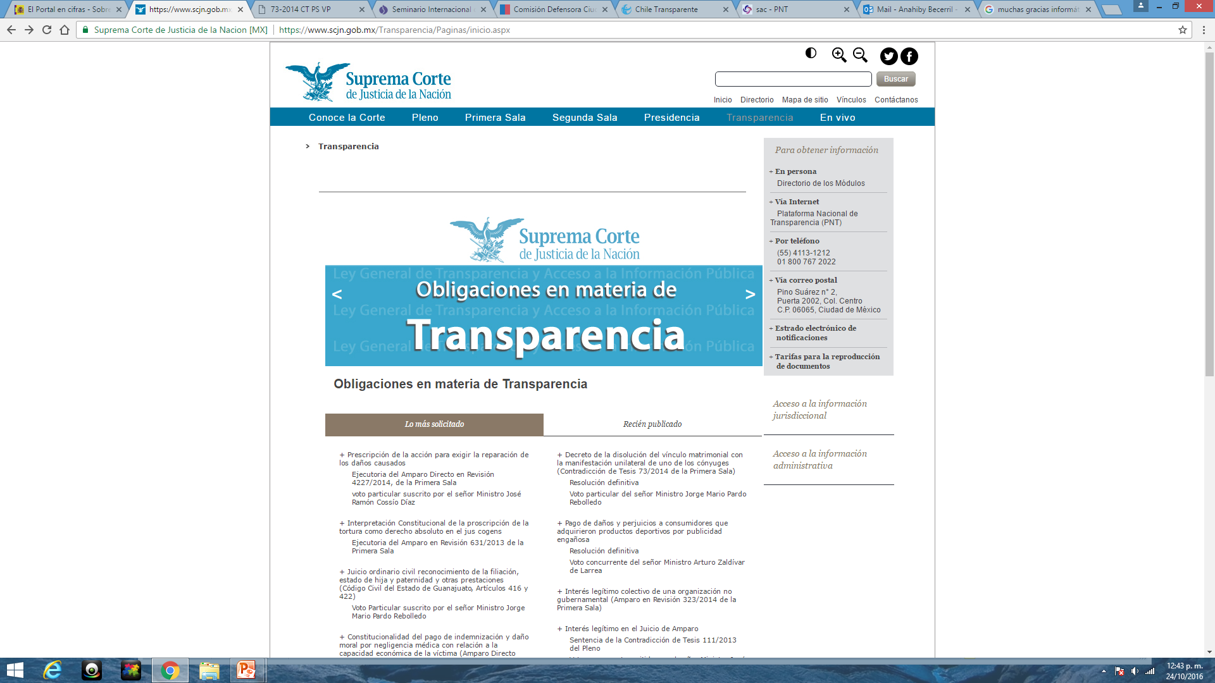

Slide 30
 |  |  |  |  |  |  |  |  |  |  |  |  | UNIDAD GENERAL DE TRANSPARENCIA Y
 |  |  |  |  |  |  |  |  |  |  |  |  | SISTEMATIZACIÓN DE LA INFORMACIÓN JUDICIAL
RESUMEN GENERAL DE SOLICITUDES DE ACCESO A LA INFORMACIÓN
SEPTIEMBRE, 2016

Slide 35
LA JUDICATURA
Y MALAS CONDUCTAS
INTERNAS

Slide 36
EL CONSEJO DE LA JUDICATURA FEDERAL
SANCIONA A 108 FUNCIONARIOS
DURANTE LOS ÚLTIMOS DOS AÑOS, EL CONSEJO DE LA JUDICATURA FEDERAL (CJF) SANCIONÓ A 108 SERVIDORES PÚBLICOS, ENTRE ELLOS, 14 MAGISTRADOS DE CIRCUITO; 18 JUECES DE DISTRITO; 13 SECRETARIOS DE TRIBUNAL; 26 SECRETARIOS DE JUZGADO; 15 ACTUARIOS JUDICIALES; UN ANALISTA JURÍDICO SISE, 18 OFICIALES ADMINISTRATIVOS Y 3 OFICIALES DE SERVICIOS Y MANTENIMIENTO.
EN UN COMUNICADO DE PRENSA, EL CJF INFORMÓ QUE LAS CONDUCTAS EN LAS QUE INCURRIERON LOS SERVIDORES PÚBLICOS FUERON EN SU MAYORÍA FALTA DE PROFESIONALISMO, EN TOTAL SE REGISTRARON 72.
SIN EMBRAGO, EL TOTAL DE SANCIONES FUERON 117, POR LO QUE UN MISMO FUNCIONARIO PUDO SER ACREEDOR A DOS O MÁS CASTIGOS. DE LOS SANCIONADOS, EN UNA CLASIFICACIÓN POR GÉNERO, SE TIENE EL REGISTRO DE QUE 32 FUERON MUJERES Y 76 HOMBRES.
LAS SANCIONES SE REGISTRARON EN 21 APERCIBIMIENTOS PRIVADOS; 1 APERCIBIMIENTO PÚBLICO; 7 AMONESTACIONES PRIVADAS; 32 AMONESTACIONES PÚBLICAS; 35 SUSPENSIONES; 10 INHABILITACIONES; 8 DESTITUCIONES Y 3 SANCIONES ECONÓMICAS

Slide 37
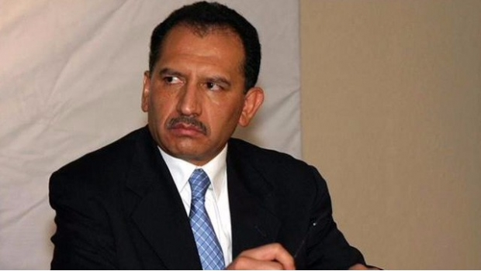
PROTOCOLO PARA LA PREVENCIÓN, ATENCIÓN Y SANCIÓN DEL HOSTIGAMIENTO SEXUAL Y ACOSO SEXUAL EN LA APF
EL 31 DE AGOSTO DE 2016 SE PUBLICÓ DICHO PROTOCOLO EN EL DIARIO OFICIAL DE LA FEDERACIÓN PARA APLICARLO EN LAS INSTITUCIONES DE LA ADMINISTRACIÓN PÚBLICA FEDERAL.
LA SUPREMA CORTE DE JUSTICIA DE LA NACIÓN (SCJN) CONFIRMÓ LA DESTITUCIÓN DEL MAGISTRADO FEDERAL RAFAEL ZAMUDIO ARIAS POR ACOSO SEXUAL Y LABORAL A SUS EMPLEADAS EN EL QUINTO TRIBUNAL UNITARIO DEL SEGUNDO CIRCUITO EN TOLUCA.

Slide 38
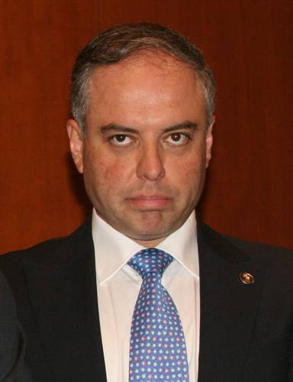
RENUNCIA ENRIQUE RODRÍGUEZ MARTÍNEZ DIRECTOR
DEL CANAL JUDICIAL EN MEDIO DE ESCÁNDALO SEXUAL
INICIA SCJN PROCESO CONTRA 15 EXFUNCIONARIOS DEL CANAL JUDICIAL POR ACOSO SEXUAL ENTRE ELLOS ESTÁN EL EX DIRECTOR DEL CANAL JUDICIAL, ENRIQUE RODRÍGUEZ MARTÍNEZ; Y LOS EX SUBDIRECTORES MARCO ANTONIO SILVA MARTÍNEZ, FRANCISCO BARRADAS RICARDEZ Y ALBERTO VILLA DÁVALOS, ESTE ÚLTIMO, SEÑALADO POR OCULTAR UNA GRAPA DE COCAÍNA EN SU ESCRITORIO

Slide 39
A MANERA DE COROLARIO

Slide 40
CUATRO CARACTERÍSTICAS
CORRESPONDEN AL JUEZ:
ESCUCHAR CORTESMENTE
RESPONDER SABIAMENTE
PONDERAR PRUDENTEMENTE Y
DECIDIR IMPARCIALMENTE
SÓCRATES (470 AC-399 AC)
FILÓSOFO GRIEGO

Slide 41
GRACIAS

